Slide 1
Планирование урока английского языка с учетом универсальных учебных действий
Кузнецова Надежда Александровна, учитель английского языка МОБУ СОШ №2 г. Минусинск,
2017год

Slide 2
УУД – это…
«… обобщенные способы действий, открывающие возможность широкой ориентации учащихся как в различных предметных областях, так и в строении самой учебной деятельности, включая осознание учащимися её целей, ценностно-смысловых и операционных характеристик».
(выдержка из Фундаментального ядра
содержания общего образования)

Slide 3
В широком значении УУД – это…
…умение учиться.

Slide 4
В узком значении УУД – это…
«…совокупность способов действий учащегося (…), обеспечивающих самостоятельное усвоение новых знаний, формирование умений, включая организацию этого процесса».
(Как проектировать универсальные учебные действия в начальной школе)

Slide 5
Компоненты учебной деятельности
Учебные мотивы
Учебная цель
Учебная задача
Учебные действия и операции (ориентировка, преобразование материала, контроль и оценка)

Slide 6
Универсальные учебные действия
Личностные
Познавательные
Регулятивные
Коммуникативные
Метапредметные результаты
Предметные результаты

Slide 7
воспитательная цель
личностные результаты
развивающая цель
метапредметные результаты
образовательная цель
предметные результаты

Slide 8
Воспитательная цель
Личностные результаты
реализуется через отношение обучающегося к языку и культуре его носителей и предполагает решение задач, обеспечивающих формирование:
- уважительного и доброжелательного отношения к народу изучаемого языка;
- системы моральных ценностей;
- понимания важности изучения иностранного языка;
- чувства справедливости, осознанного отношения к нравственным поступкам.
Примерами формулировок воспитательной цели могут быть:
«Воспитывать умение общаться с одноклассниками»
«Развивать умение отстаивать свою точку зрения»
«Прививать любовь к животным» и др.
Реализуются как система ценностных отношений обучающихся – к себе, другим участникам образовательного процесса, самому образовательному процессу и его результатам, сформированные в образовательном процессе.
Примерами формулировок личностных результатов могут быть:
«Готовность и способность к образованию, в том числе самообразованию»
«Осознанный выбор будущей профессии и возможностей реализации собственных жизненных планов»
«Российская гражданская идентичность, патриотизм, уважение к своему народу» и др.

Slide 9
Развивающая цель
Метапредметные результаты
связана с развитием психических функций учащихся (памяти, мышления, внимания, воображения), эмоциональной сферы, а также с формированием навыков и умений межличностного общения.
Примерами формулировок развивающей цели могут быть:
«Развивать механизм языковой догадки»
« Развивать способности вступать в иноязычное общение»
« Развивать способности логичного изложения мыслей» и др.
Это способы деятельности, применимые как в рамках образовательного процесса, так и при решении проблем в реальных жизненных ситуациях, освоенные обучающимися на базе одного, нескольких или всех учебных предметов.
Примерами формулировок метапредметных результатов могут быть:
«Умение организовывать учебное сотрудничество и совместную деятельность с учителем и сверстниками»
«Готовность к самостоятельной информационно-познавательной деятельности, включая умение ориентироваться в различных источниках информации»
«Умение определять понятия, создавать обобщения, устанавливать аналогии, классифицировать» и др.

Slide 10
Образовательная цель
Предметные результаты
предполагает использование языка для повышения общей культуры, расширения кругозора, знаний о стране изучаемого языка. Данная цель достигается в процессе анализа используемых на занятиях текстов, бесед, обсуждения актуальных проблем и др. Достижение образовательной цели предусматривает приобретение учащимися страноведческих и лингвострановедческих знаний.
Примерами формулировок образовательной цели могут быть:
«Познакомиться с обычаями и культурой страны изучаемого языка»
«Привить интерес к чтению литературы на изучаемом языке»
«Познакомить с достопримечательностями Лондона» и др.
конкретные элементы социального опыта – знания, умения и навыки, опыт решения проблем, опыт творческой деятельности, освоенные обучающимися в рамках отдельного учебного предмета.
Примерами формулировок предметных результатов могут быть:
«Сформированность представлений о роли языка в жизни человека, общества, государства»
«Сформированность устойчивого интереса к чтению как средству познания других культур, уважительного отношения к ним»
«Сформированность умений написания несложных текстов разных жанров на английском языке»
«Сформированность умений говорения» и др.

Slide 11
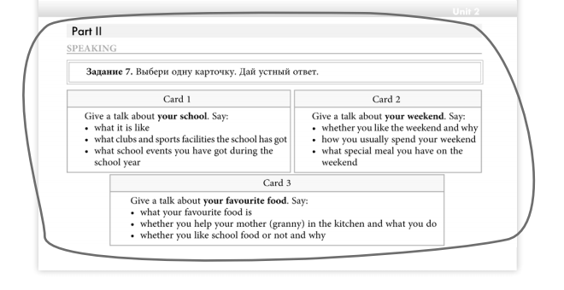
Обучение говорению

Slide 12
Обучение чтению

Slide 13
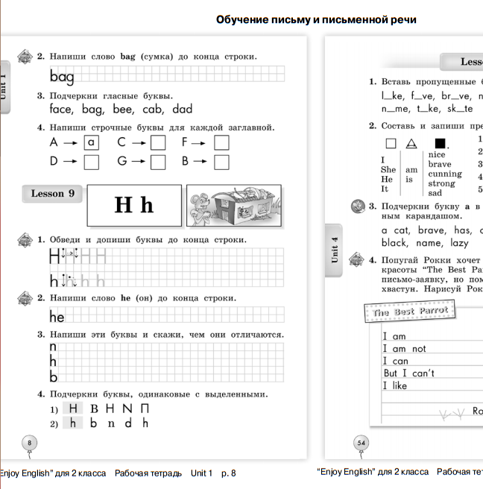

Slide 14
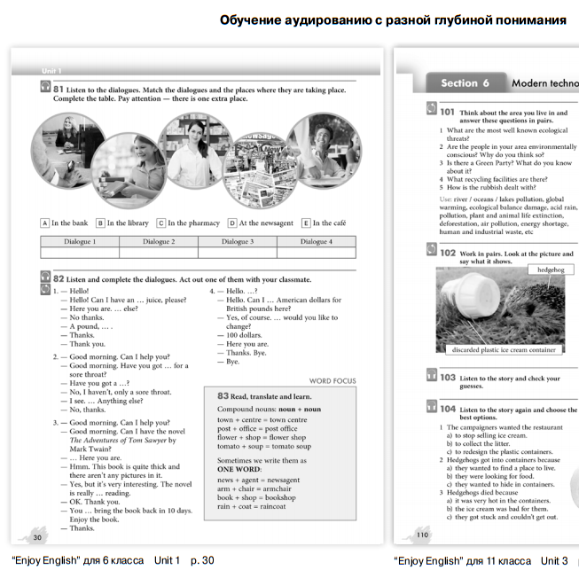

Slide 15
При составлении плана-конспекта урока вам помогут:
ФГОС
Примерная программа
Авторская (рабочая) программа
Книга для учителя
Методическая брошюра к УМК
УМК
Доп.литература по новым стандартам («Как проектировать УУД в начальной школе», «Фундаментальное ядро содержания образования» и др.)
В данных документах есть полный перечень всех УУД, которые необходимы для грамотного оформления конспекта урока (или технологической карты).

Slide 16
Дополнительно:
http://www.orenipk.ru/rmo_2012/rmo-pred-2012/2in/2in3.htm - «Планируемые результаты освоения ООП ООО»
http://xn--1-7sbaa3cglkxk6cr4g.xn--p1ai/to_teachers/for_work/article4

